Slide 1
Бангладеш
Где только джунгли

Slide 2
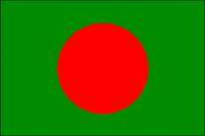
Флаг
Зелёный цвет представляет буйную растительность страны, её жизнестойкость и молодость. Красный диск — символ встающего солнца независимости после темной ночи кровавой борьбы. Диск расположен практически в центре флага, его центром является точка пересечения вертикальной линии, опущенной с 9/20 длинной стороны флага (считая от древка), и горизонтальной линии, проведенной посередине узкой стороны. Радиус диска — 1/5 длины флага.
На флагах Бангладеш до начала 1970-х годов на красном диске в центре флага изображалась карта Бангладеш.
Оригинальный флаг был разработан живописцем Quamrul Hassan. 2 марта 1971, начальная версия флага была поднята в Бангладеш впервые в университете Dhaka. Как вице-президент Союза студентов университета Dhaka (DUCSU), студенческий лидер М. S Abdur Rab поднял флаг.
Флаг был задуман, чтобы исключить полумесяц и звезду, которую рассматривают как символы Западного Пакистана. Согласно символике принятой во флагах мира, зеленый цвет, используемый во флаге, не представляет традиционные цвета Ислама, вопреки некоторым западным источникам (таким как Книга Фактов Мира ЦРУ) . Скорее зеленый цвет был выбран, чтобы представить пышный пейзажа Бангладеш. Текущий флаг напоминает флаг Японии с фоном другого цвета.
Карта была удалена с флага в 1972. Одной из причин была трудность расположить карту правильно с обеих сторон флага

Slide 3
Герб
Национальный Герб Бангладеш был принят после объявления независимости в 1971 году.
В центре герба эмблема кувшинки, обрамлённая колосьями риса. Над кувшинкой расположены четыре звезды и трилистник джута. Кувшинка (Shapla) является национальным цветком Бангладеш, она встречается повсеместно на территории страны. Рис олицетворяет то, что Бангладеш является аграрной страной. Четыре звезды представляют четыре принципа, которые были закреплены первой конституцией Бангладеш, принятой в 1972 году, первоначально это были Национализм, Атеизм, Социализм и Демократия. Ныне они символизируют Национализм, Демократию, Исламский социализм и Ислам.

Slide 4
Гимн
Амар шонар бангла - Моя золотая Бенгалия
Ами томай бхалобаши - Я тебя люблю
Чиродин томар акаш томар баташ - Всегда твоё небо, твой воздух
Амар пранэ баджай баши - Моей душе играют на флейте
О ма, пхальгуне тор амэр бонэ - О мать, в марте в твоих манговых лесах
Гхронэ паголь корэ, мори хай, хай рэ - От аромата сходят с ума, ах!
О ма, огхранэ тор бхара кхэтэ - О мать, в ноябре твоим налитым полям
Ами ки дэкхэчхи модхур хаши - Которые я увидел, я сладко улыбаюсь
Ки шобха, ки чхайа го, - Какое великолепие, какие тени,
Ки снэхо, ки майа го - Какая нежность, какая магия -
Ки ачоль бичхайэчхо ботэр муле, - Что за край сари ты расстелила у корней баньянов
Нодир куле куле - У берегов реки
Ма, тор мукхэр бани - Мать, твоих уст слова
Амар канэ лагэ шудхар мото - Кажутся моим ушам нектаром
Ах!
Ма, тор бодонкхани молин холе - Мать, если твоё лицо становится грустным
О ма, ами нойонджоле бхаши - О мать, я наполняюсь слезами

Slide 5
О гимне
Гимн Бангладеш — композиция под названием «Моя золотая Бенгалия» (в оригинале — бенг. আমার সোনার বাংলা, транслитерируется как Амар Шонар Бангла). Автор слов и музыки — поэт Рабиндранат Тагор (Рабиндранат Тагор — единственный поэт, являющийся автором государственных гимнов сразу двух стран — Бангладеш и Индии.). Гимн был принят в 1972 году, после обретения Бангладеш независимости.
В качестве гимна приняты первые 10 строк песни.

Slide 6
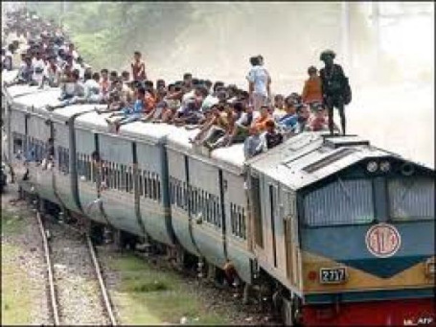
Экономика
Несмотря на продолжительные внутренние и международные усилия по улучшению экономической и демографической ситуации, Бангладеш остается одним из беднейших, наиболее густо населенных и слаборазвитых государств в мире. Хотя более половины ВВП приходится на сферу услуг, в аграрном секторе заняно примерно две трети бангладешцев, рис является основной сельскохозяйственной культурой. Основными препятствиями к экономическому росту являются частые циклоны и наводнения, неэффективность государственных предприятий, стремительный прирост численности рабочей силы, не находящей применения в сельском хозяйстве, отсрочка начала эксплуатации энергетических ресурсов (природного газа), недостаточное энергоснабжение и промедление с проведением экономических реформ. Многие реформы приостановлены из-за внутренней политической борьбы и коррупции на всех уровнях правительства. Правительство Народной лиги добилось некоторого прогресса, создав благоприятный климат для иностранных инвестиций и пойдя по пути либерализации рынков капитала. Остальные экономические реформы застопорились в результате сопротивления чиновничества, профсоюзов в государственном секторе и других групп.
ВВП:по паритету покупательной способности — $203 млрд (2000 оц.).

Slide 7
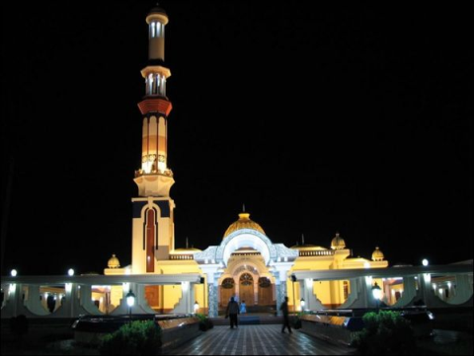
Традиции
Народная республика Бангладеш расположена в южной части Азии, на северо-восточном берегу Индийского океана. Бангладеш – страна не слишком популярная среди туристов. Многих пугает ее бедность, неустроенность быта и нередкие природные катаклизмы. Но на самом деле, это страна неописуемой красоты с древней историей и множеством интересных достопримечательностей. Здесь самый длинный в мире дикий пляж и самый большой заповедный манговый лес. Здесь можно полюбоваться полуразрушенными усадьбами последних магараджей Бангладеш, а посетив археологические раскопки, вы унесетесь во времени на 2 000 лет назад. Путешествие в Бангладеш очень понравится тем, кого привлекает экзотический и познавательный отдых. Туристов здесь пока немного, и вы почувствуете себя очень легко и свободно.

Slide 8
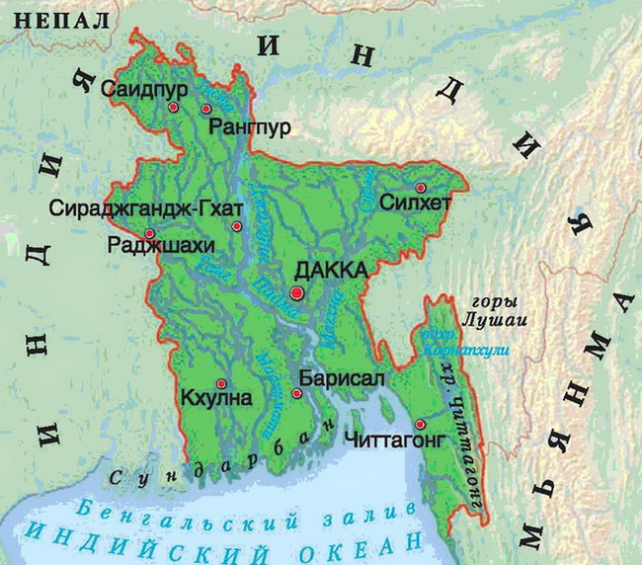
Карта

Slide 9
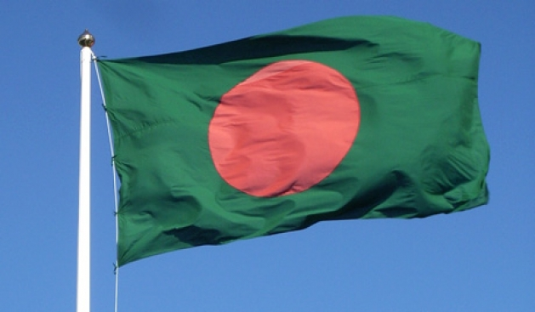
Спасибо!

